Slide 1
非监督文本自动摘要模型的构建
效果展示
组名：达芬奇密码
组员：李嘉能、赵君和、盛亮倩、项洁洁

Slide 2
目录
项目过程
项目优缺点
改进方向
项目效果展示

Slide 3
数据预处理
1. 维基百科中文语料库 https://dumps.wikimedia.org/ 下载最新版本（增量更新，可以直接下更新数据）；
2. 数据文件是xml.bz2 需要运用一个包 wikiextractor；
地址：https://github.com/attardi/wikiextractor
3. 运行python WikiExtractor.py -b 500M -o zhwiki filename
4. 正则提取之后，wiki数据需要进行简繁转换；
5. 将处理好的文件进行jieba分词后保存为token文件；

Slide 4
模型构建
1. 导入预先训练好的词向量文件整理成字典的形式方便后续调用 2. 导入新闻的csv文件
3. 利用第二课学习的内容计算每个词的词频，存在了word_frequency这个txt里面，后续直接从里面拿，就不用再重新计算
4. split_sentences_2此函数作用是对整段文字进行句子分割
5. SIF_sentence_embedding函数是用到了指导书里面提到的sif方法
6. knn是后续做平滑处理用的函数
7. get_corr函数计算每个句子的分数，分数包括了：题目的相似程度和整段文字的相似程度加权以及knn平滑，
8. 最后get_summarization两个函数就是综合了前面的过程，输出摘要，摘要的长度也是可以修改的。

Slide 5
参数调参
1.对一些转折词，连词我们进行了减少相关度的处理（句子全文相关度=句子全文相关度*75%）；
2.考虑了和位置有关的句子重要性：对每个段首句子进行了标注，在knn平滑函数中，增加了句子的全文相关度；
3. 对get_corr()和knn平滑中参数进行调整；

Slide 6
项目优缺点
优点
1. 摘要生成效果良好，与全文与标题具有明显相关性；
2. 对各种标点符号有良好的处理，摘要中出现标点符号有问题的情况较少。
3. 项目前端简洁美观，易于使用；
4. 具有网站部署，有服务器提供访问支持。
缺点
1. 因为句子按照逗号分开计算，排序结束后句子里面某些部分会因为得分低而被删除，所以摘要的句子有时候会有点奇怪，比如有时摘要结尾出现逗号；
2. 此摘要的生成技术只能是把重要性高的原句选出，而不能缩句。

Slide 7
改进方向
1. 计算全文相关度时，我们可以用其他句子重要性排序方法，进行组合；
2. 对摘要进行缩句，或许能采用LSTM等神经网络进行语句生成。

Slide 8
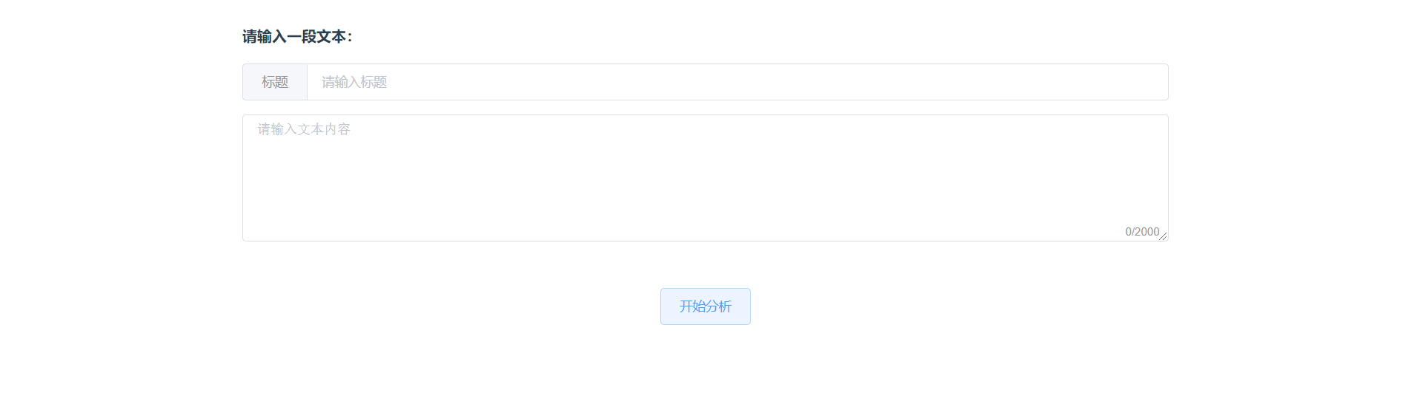
项目效果展示
前端界面：

Slide 9
使用说明：
1. 输入标题；
2. 输入文章。注意文章不能空行，否则无法识别空行之后的文章内容；
3. 我们使用“花生壳内网穿透”，从而允许外网访问内网个人网站；

Slide 10
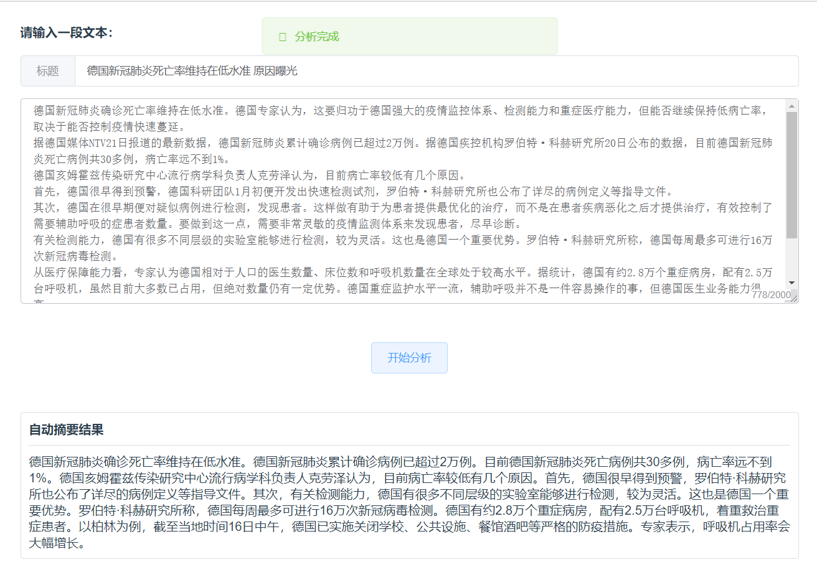
项目效果展示
摘要生成
结果：

Slide 11
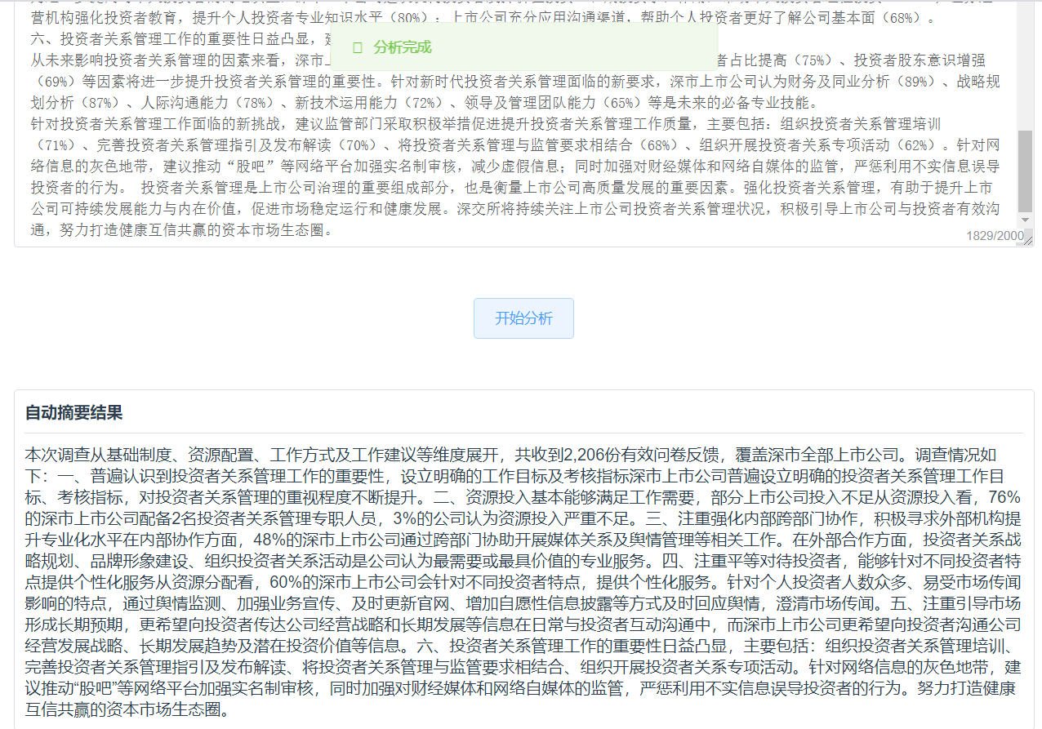

Slide 12
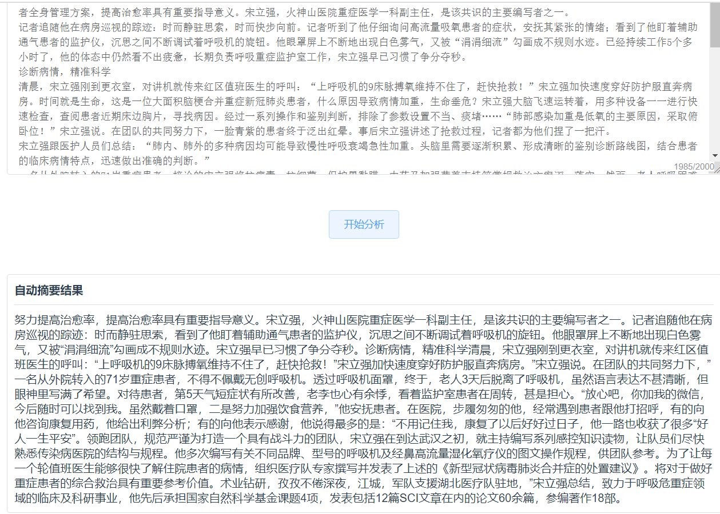
项目效果展示
文章带有
小标题：

Slide 13
谢谢观看！

